Slide 1


МАДОУ города Нижневартовска ДС №15 Солнышко»
«Применение современных образовательных технологий направленных на развитие интеллектуальных способностей детей»
Выступление подготовила воспитатель
Литвинова Надежда Николаевна

Slide 2



Ребенок воспитывается разными случайностями, его окружающими. Педагогика должна дать направление этим случайностям.
В. Ф. Одоевский

Slide 3

Цель игры:
Технология – это совокупность приемов, применяемых в каком-либо деле, мастерстве, искусстве
(толковый словарь).
Образовательная технология – это совокупность психолого-педагогических установок, определяющих специальный набор и компоновку форм, методов, способов, приёмов обучения, воспитательных средств; она есть организационно - методический инструментарий педагогического процесса (Б.Т.Лихачёв).

Slide 4
СОВРЕМЕННЫЕ ОБРАЗОВАТЕЛЬНЫЕ ТЕХНОЛОГИИ
Игровая технология
Технология «Портфолио дошкольника и воспитателя»
Технология «ТРИЗ»
Здоровьесберегающие технологии
Личностно-ориентированные технологии
Технология исследовательской деятельности
Информационно-коммуникационные технологии
Технологии проектной деятельности
Технология портфолио дошкольника и воспитателя

Slide 5

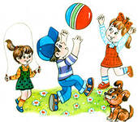

« Игра — это огромное светлое окно, через которое в духовный мир ребенка вливается живительный поток представлений, понятий об окружающем мире.
Игра — это искра, зажигающая огонек пытливости и любознательности».
Сухомлинский В.А.

Slide 6
Игровые технологии включают:
5. Строительно - конструктивные игры
1. Игры с предметами
(сюжетно – ролевая игра).
2. Развивающие, дидактические, сенсорные игры.
3. Речевые игры с картинками.
4. Театрализованные игры и
игры - драматизации.
6. Подвижные игры.

Slide 7

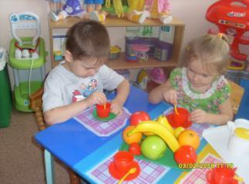
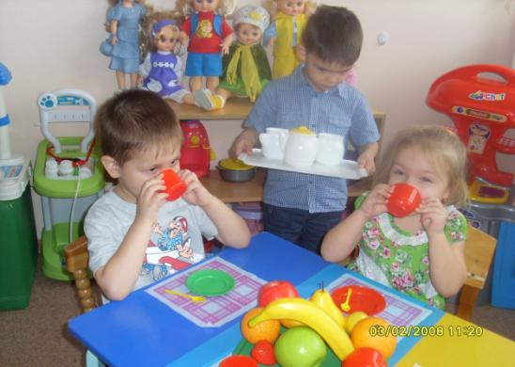

1. ИГРЫ С ПРЕДМЕТАМИ
Сюжетно-ролевая игра
«День рождение»

Slide 8

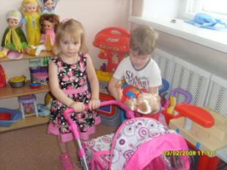
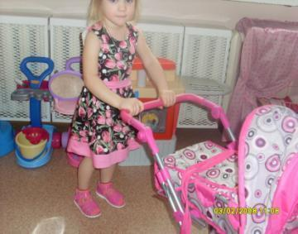
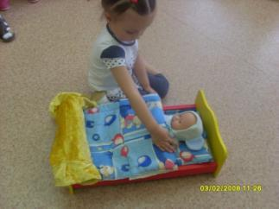


Сюжетно-ролевые игры «Семья», «Дочки-матери»

Slide 9

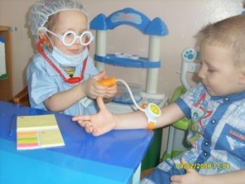

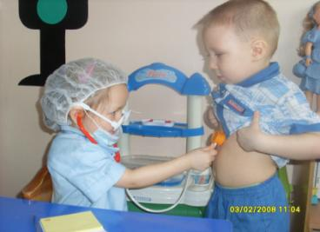
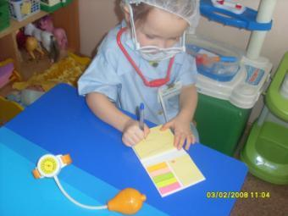
Сюжетно-ролевая игра «Больница»

Slide 10

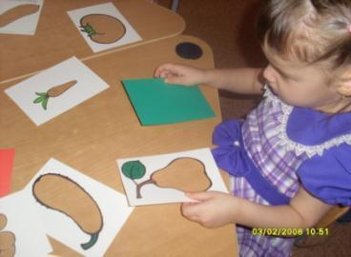
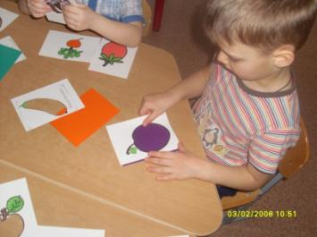
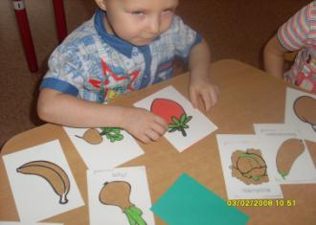
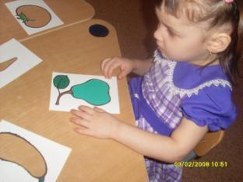
2. РАЗВИВАЮЩИЕ, ДИДАКТИЧЕСКИЕ, СЕНСОРНЫЕ
Игра «Подбери цвет к предмету»

Slide 11

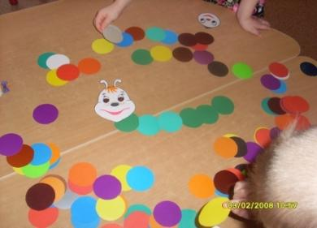
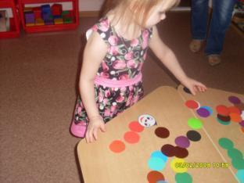
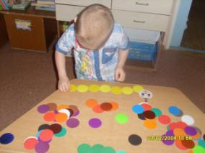
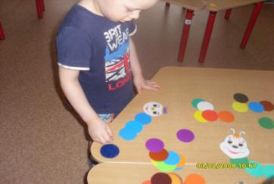
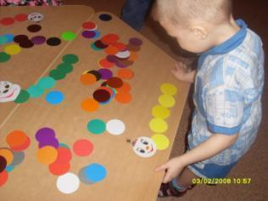
Дидактическая игра «Гусенички»

Slide 12

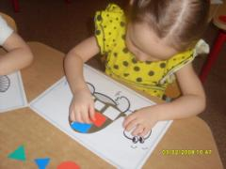
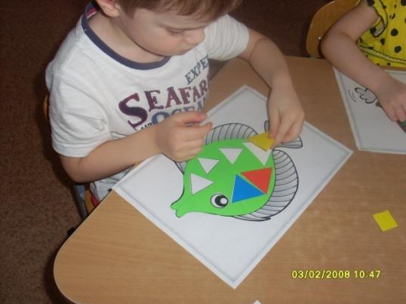
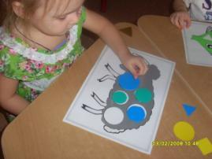
Дидактическая игра
«Подбери по форме»

Slide 13

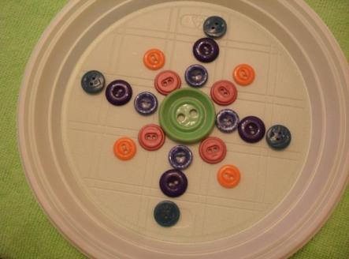
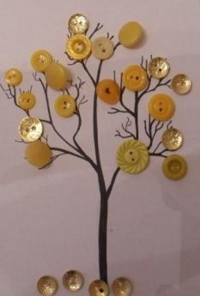
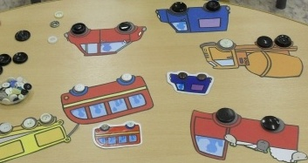
«Игры с пуговицами»

Slide 14

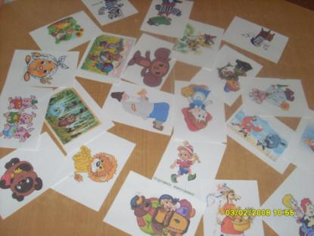

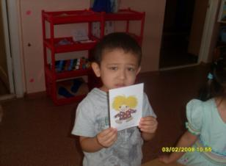
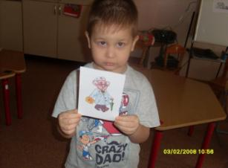
3. РЕЧЕВЫЕ ИГРЫ С КАРТИНКАМИ
Игра «Угадай из какой сказки»

Slide 15

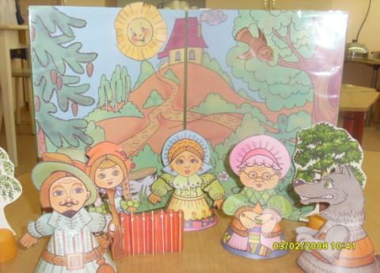
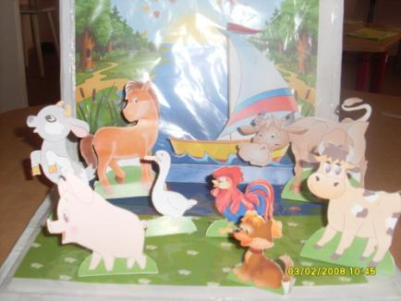

4. Театрализованные игры и игры-драматизации
«Настольный театр»

Slide 16
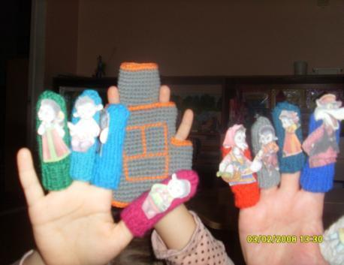
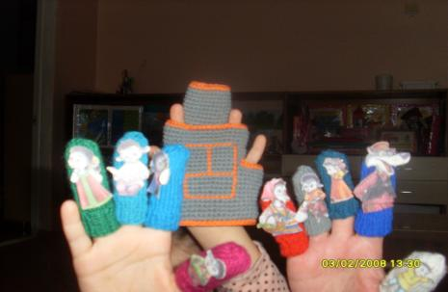
Пальчиковый театр
«Волк и семеро козлят»

Slide 17

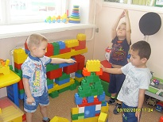
5. Строительно-конструктивные игры
«Игры с конструктором»

Slide 18
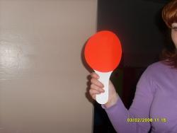
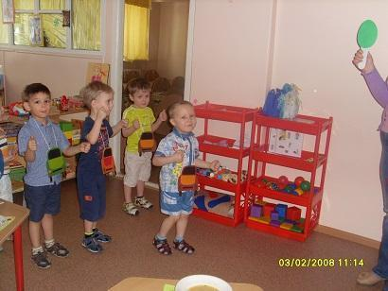
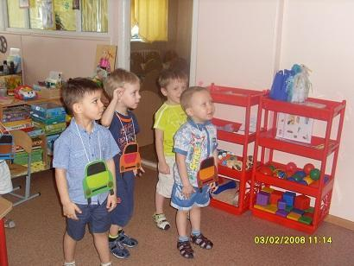
6. Подвижные игры
«Зеленый, красный»

Slide 19
Игра – помощник нам, бесспорно,
Игре все возрасты покорны.
Взаимодействие в игре
Поможет понимать друг друга,
Нам стать внимательней, добрей,
И разрешить вопрос досуга.
Играйте с нами! Придумывайте сами!
Играйте с друзьями!
Удача за вами!

Slide 20


СПАСИБО
ЗА ВНИМАНИЕ!!!

